Slide 1
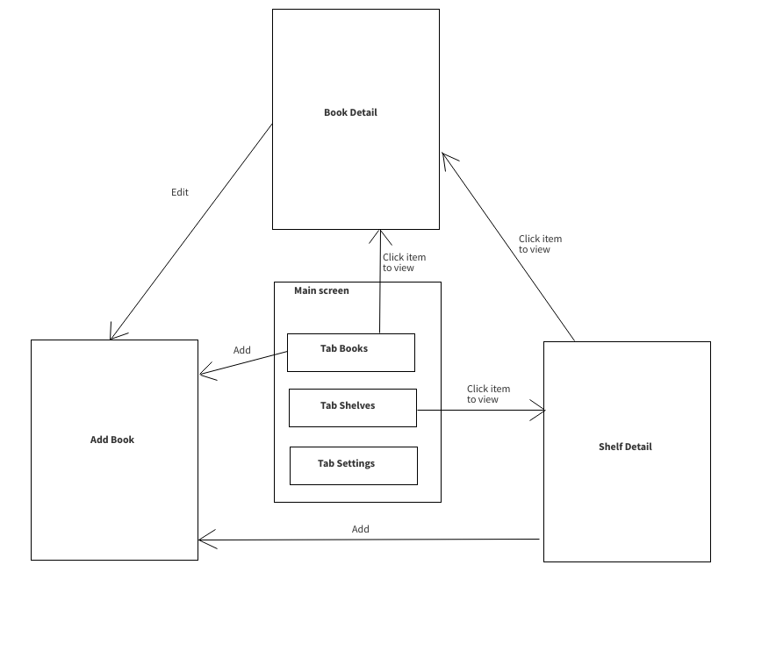

Slide 2
Book Manager (12 shelves)
Thông tin này tương ứng với từng tab bên dưới : - BOOKS => (xyz books) - SHELVES => (xyz shelves) - SETTINGS => để trống
BOOKS
SHELVES
SETTINGS
First Item
Second Item
Third Item
Fourth Item
Fifth Item
Sixth item
Seventh item
Eighth item
Ninth item
Tenth item

Slide 3
Tap (press) vào button này thì mở ra screen AddBook
Book Manager (12 books)
BOOKS
SHELVES
SETTINGS
Tap (press) vào item thì mở ra screen BookDetail
Long Tap (long press) vào item thì hiện ra dialog ConfirmDelete
Book 1
Book 2
Warning !
Do you want to Remove the book from overall application?
If you click “YES”, the action can not be revert.
BOOKS
NO
YES
Book 3
Book 4

Slide 4
OK
CANCEL
Add New Book
(*) Title | Enter here
(*) Author | Enter here
Issue date
(*) Shelf
Progress
Status
Start date
End date
Notes
75%
Danh sách Shelf phải khớp với bên Tab Shelf
8/12/2018
Drop-Down Box
- progress nhận 4 giá trị: 0% (default), 25%, 50%, 100% - Status nhận 3 giá trị: New (default), In progress, Done - Tạo ràng buộc giữa Progress và Status, tùy vào cái nào nhập trước (0% là New, 25% đến 75% là In progress và 100% là Done)
Các trường đánh dấu (*) là bắt buộc nhập, chọn
Drop-Down Box
8/12/2018
8/12/2018
(*) Cover
Browse …

Slide 5
Click vào thì chuyển qua màn hình AddBook (đổi header)
OK
CANCEL
CLOSE
EDIT
Edit Book
Book Details
Title | Book ABC
Author | Mr. Auth
Issue date
Shelf | Kinh te
Progress
Status | New
Start date
End date
Notes
(*) Title | Book ABC
(*) Author | Mr. Auth
Issue date
(*) Shelf
Progress
Status
Start date
End date
Notes
75%
75%
8/12/2018
8/12/2018
Kinh tế
New
8/12/2018
8/12/2018
8/12/2018
8/12/2018
Cover
(*) Cover
Browse …

Slide 6
Tap (press) vào button này thì mở ra dialog confirm Add shelf
Book Manager (12 shelves)
Tap (press) vào item thì mở ra screen ShelfDetail
BOOKS
SHELVES
SETTINGS
First Item (4)
Sach Kinh te (3)
Third Item (5)
Fourth Item (1)
Fifth Item (3)
Sixth item (6)
Seventh item (2)
Eighth item (5)
Ninth item (7)
Tenth item (0)
Long Tap (long press) vào item thì hiện ra dialog Confirm Rename/Delete
Click vào đây thì thoát dialog, không làm gì cả.
Action confirm !
Do you want to Rename or Delete the shelf item ?
Hiển thị đúng số lượng sách trong mỗi giá
RENAME
DELETE
Please enter the shelf name
Warning !
Enter here
Do you really want to Delete the shelf item ?
RENAME
CANCEL
NO
YES

Slide 7
Tap (press) vào button này thì mở ra screen AddBook
Sach Kinh te (8 books)
Hiển thị đúng tên giá sách khi Click từ màn hình tab Shelves
Hiển thị đúng số lượng sách trong giá hiện tại
Sach A
Sach B
Tap (press) vào item thì mở ra screen BookDetail
Long Tap (long press) vào item thì hiện ra dialog ConfirmDelete
Sach A
Sach B
Warning !
Do you want to Remove the book from overall application?
If you click “YES”, the action can not be revert.
NO
YES

